Slide 1

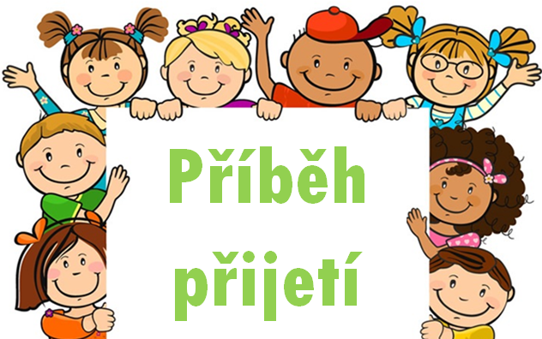
DĚTSKÉ CENTRUM PLUTO

Slide 2
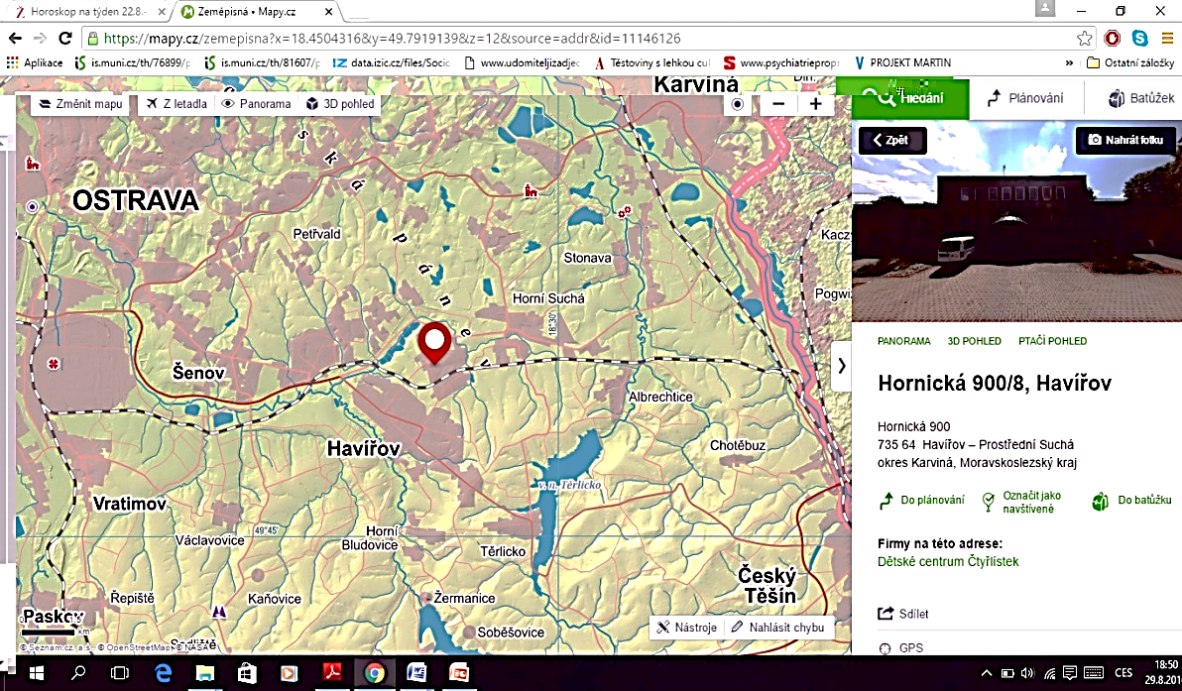
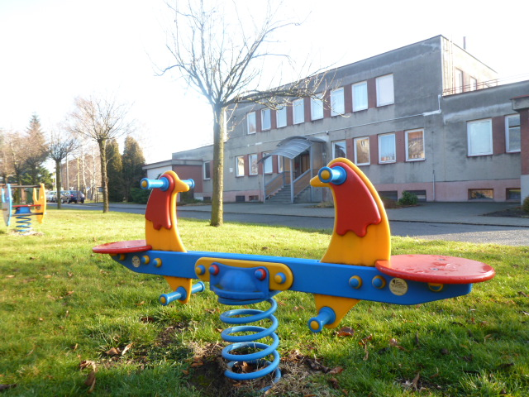
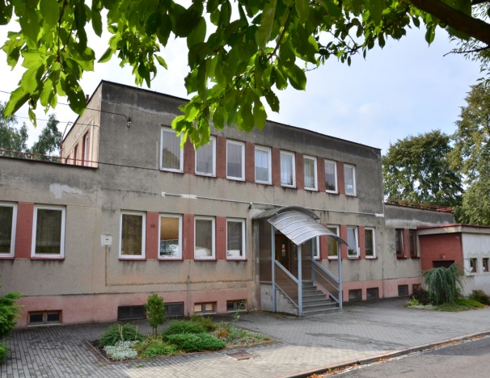
DC Pluto
Dětské centrum Pluto se nachází v Havířově v části Prostřední Suchá.

Slide 3
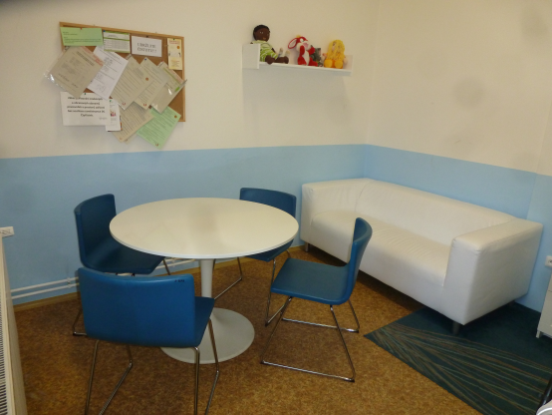
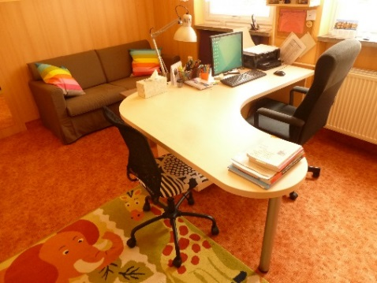
Po příjezdu k nám…
Ahoj,
vítáme Tě v Dětském centru Pluto. Uděláme vše pro to, aby se Ti u nás líbilo.
Nejprve Tebe a Tvůj doprovod přivítá sociální pracovnice, které můžeš říkat teto. Půjdete do návštěvní místnosti nebo do pracovny, kde Ti vysvětlí důvod Tvého přijetí a popovídá si s Tebou o tom, jak to chodí v Plutu. Seznámí Tě s Tvými právy a povinnostmi. Můžeš se jí na cokoliv zeptat, ráda Ti Tvé otázky zodpoví ☺

Slide 4
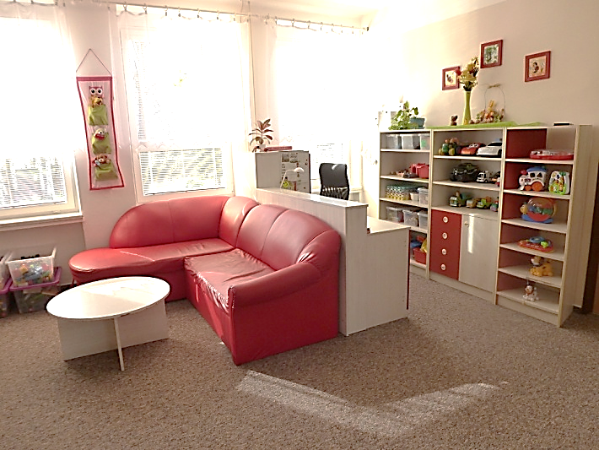
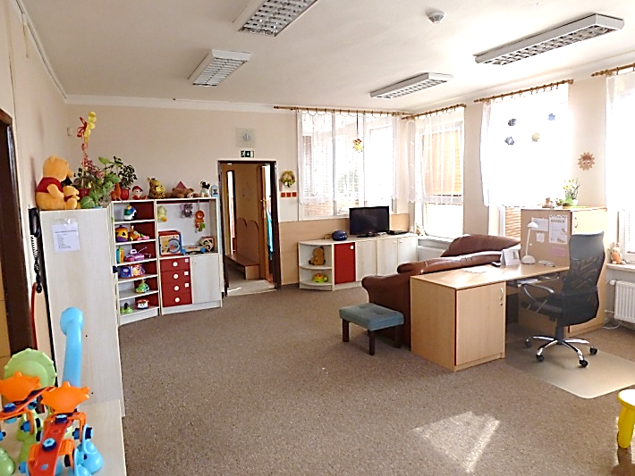
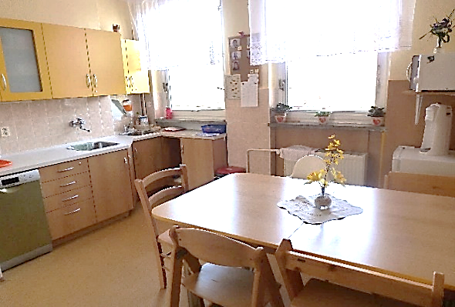
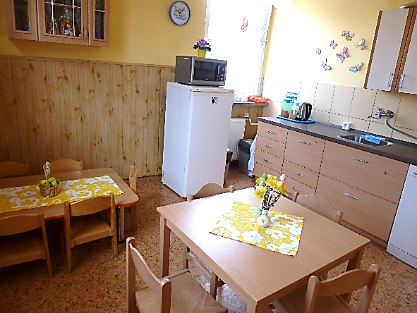
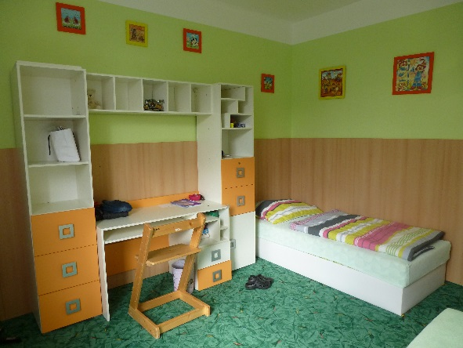
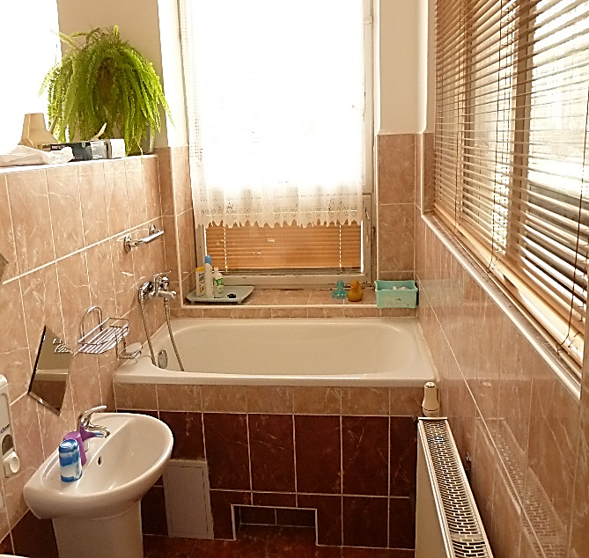
Naše byty
V Plutu máme tři samostatné byty – Berušky, Kuřátka a Včelky. Na každém pracují tety, které se pravidelně střídají, a jedna z nich bude po dobu Tvého pobytu Tvou patronkou. Na všechny tety se můžeš obrátit, když budeš něco potřebovat. Neboj se jich na cokoliv zeptat.
Berušky
Kuřátka

Slide 5
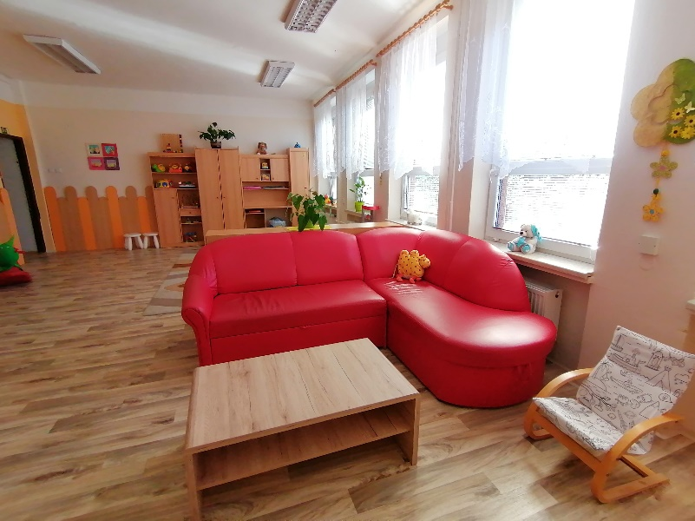
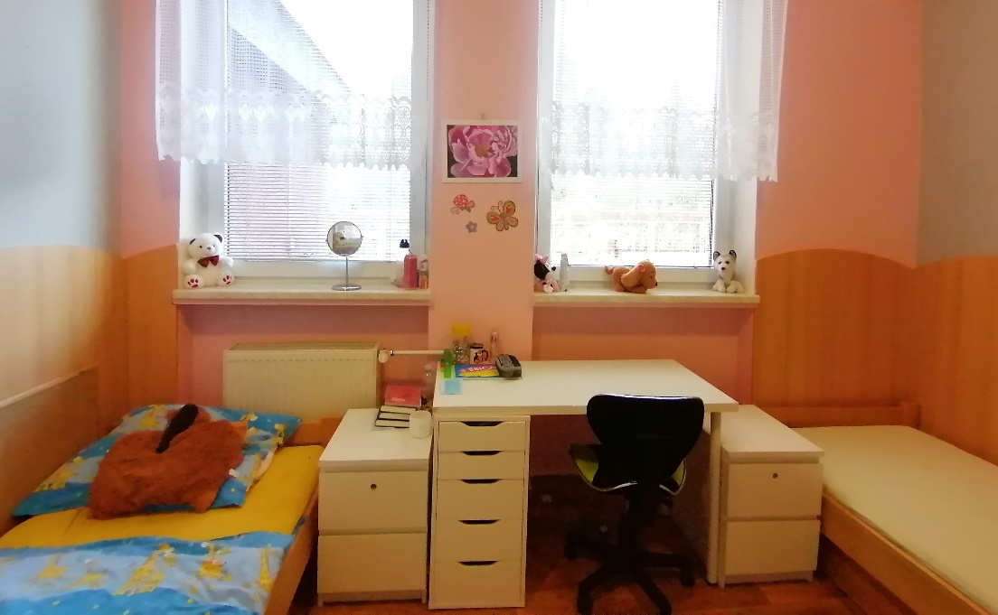
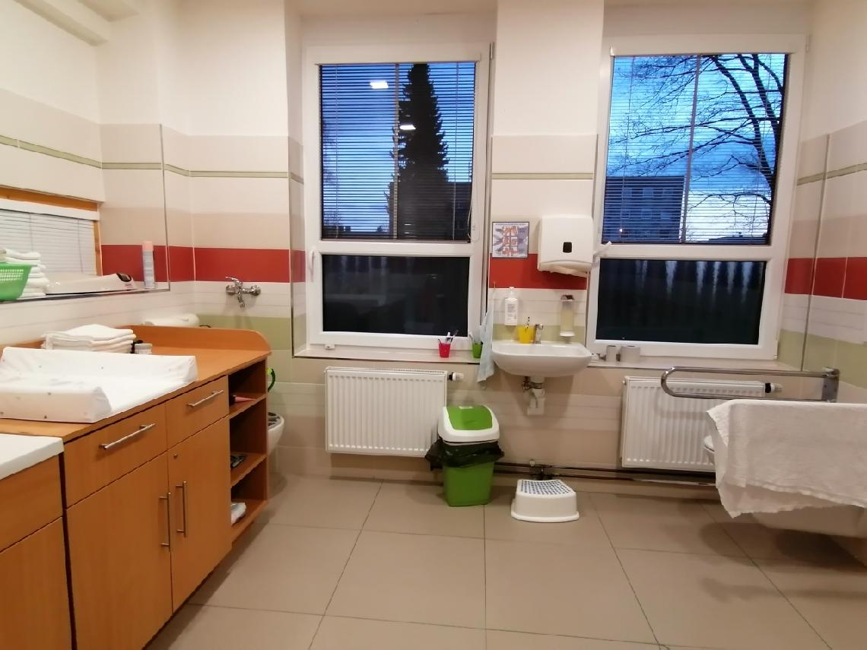
Včelky

Slide 6
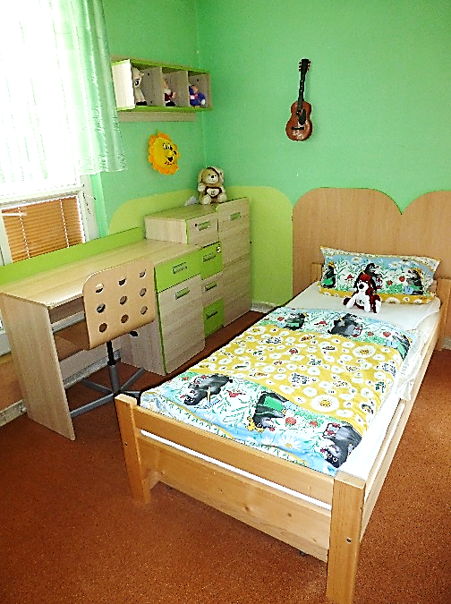
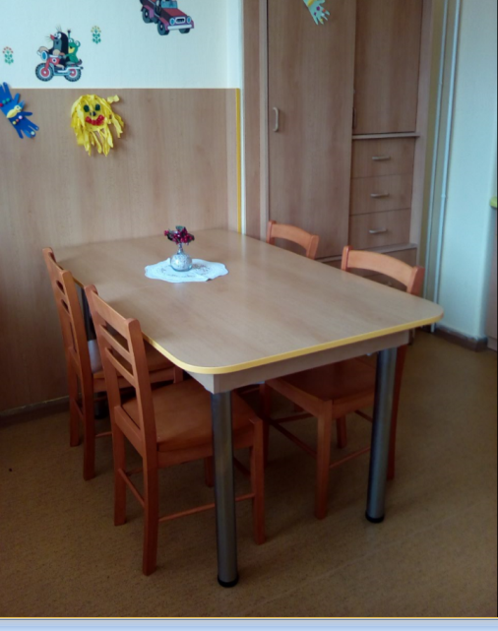
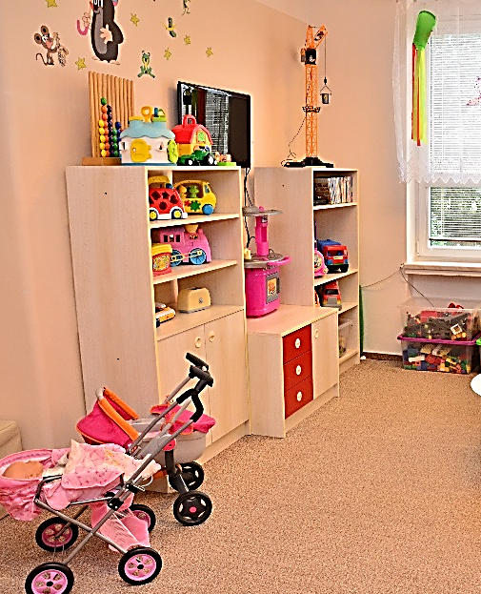
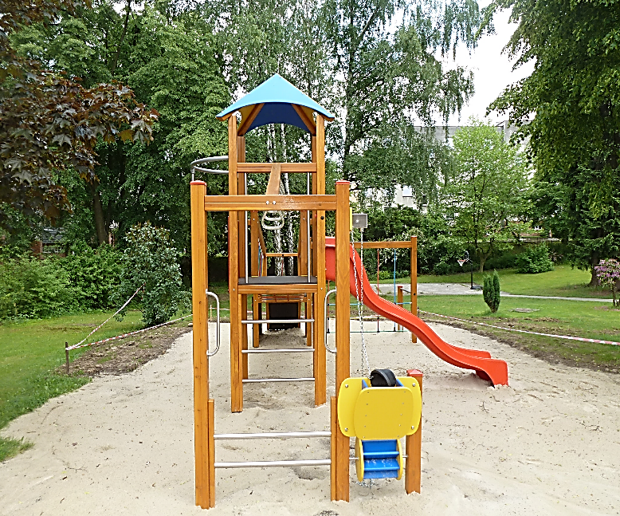
Tvůj pokoj
Po příchodu na byt Tě teta seznámí s ostatními dětmi a ukáže Ti Tvůj pokoj. Budeš tam mít postel, skříň na uložení osobních věcí a uzamykatelnou skříňku, kde si můžeš schovat Tvé cennosti. Můžeš si vybalit tašku, nebo si zajít do koupelny, osprchovat se a převléknout.
Poté si můžeš:
prohlédnout byt
odpočívat
najíst se
povídat si s ostatními dětmi
sledovat televizi
číst si
malovat
hrát si v pokojíčku
či na zahradě
nebo dělat něco jiného,
Co Tě baví

Slide 7
Pracovníci v Dětském centru
Pluto
V Plutu se během dne budeš setkávat také s tetami, které Ti pomohou s přípravou do školy. S Tvými starostmi Ti poradí teta interventka.
Seznámíš se ještě s dalšími pracovníky Pluta. Všichni, kdo tady pracují, se budou snažit, aby Ti u nás nic nechybělo.

Slide 8


Zde cesta prvního dne v DC Pluto končí. Nyní víš, co Tě po příjezdu čeká ☺.
Dětské centrum Pluto, příspěvková organizace
Hornická 900/8, 735 64 Havířov–Prostřední Suchá

